Slide 1
БУДОВА СКЕЛЕТА ЛЮДИНИ

Slide 2
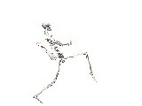
Мета: вивчити будову скелета людини,його основних відділів, порівняти будову скелета та інших хребетних.

Slide 3
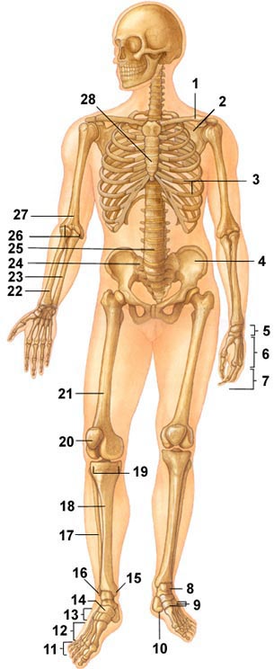
Скелет складається з двох головних частин. Хребет, ребра, грудина і кістки черепа утворюють осьовий скелет. Кістки верхніх і нижніх кінцівок разом з ключицями, лопатками і тазом формують додатковий скелет.
СКЕЛЕТ ЛЮДИНИ
1 — ключиця;
2 — лопатка;
3 — ребра;
4 — клубова кістка;
5 — зап’ясток;
6 — п’ясток;
7 — фаланги пальців кисті;
8 — човноподібна кістка;
9 — клиноподібні кістки;
10 — п’яткова кістка;
11 — фаланги пальців стопи;
12 — плесно;
13 — заплесно;
14 — надп’яткова кістка;
15 — медіальна кісточка;
16 — латеральна кісточка;
17 — малогомілкова кістка;
18 — великогомілкова кістка;
19 — виростки великої гомілки;
20 — колінна чашечка;
21 — стегнова кістка;
22 — променева кістка;
23 — ліктьова кістка;
24 — крижова кістка;
25 — хребет;
26 — надвиростки плечової кістки;
27 — плечова кістка;
28 — грудина.

Slide 4
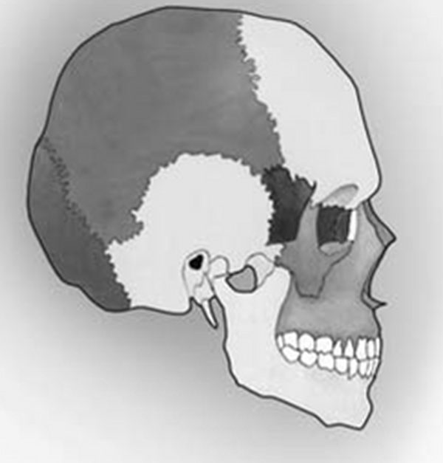
Скелет голови, або череп, складається з двох відділів:мозкового та лицьового (мал). До мозкового відділу черепа входять найбільші непарні кістки – потилична і лобова та парні – тім’яна і скронева. Через великий отвір потиличної кістки порожнина черепа з’єднується з каналом хребта. Кістки основи черепа мають дрібні отвори, крізь які проходять кровоносні судини і черепномозкові нерви.Скелет лицьового відділу черепа складається з 15 кісток, найбільшими з яких є парні виличні, верхньощелепні та непарна нижньощелепна кістки.Нижня щелепа – єдина рухома кістка черепа.
тім’яна кістка
потилична кістка
лобова кістка
скронева кістка
вилична кістка
верхньо щелепна кістка
нижньощелепнакістка

Slide 5
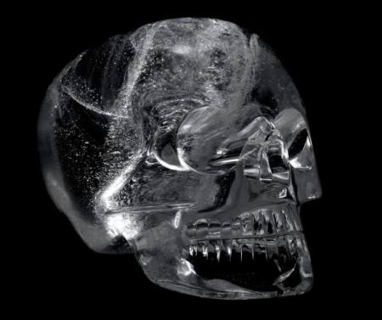
« Нашим ученим не зрозуміло, яким чином вони були виконані в стародавні часи без сучасних приладів і інструментів».
“Череп долі” був в 1927 р. знайдений англійським дослідником Фредеріком А. Мітчел-хеджесом серед руїн майя в Лубаантун (сучасний Беліз).

Slide 6
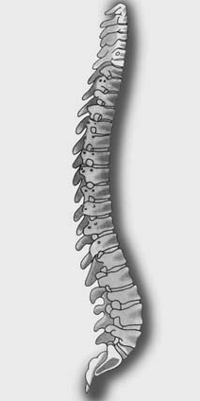
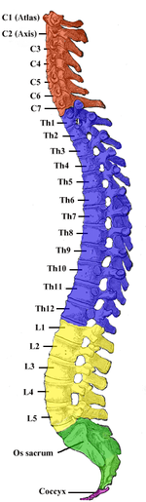
Скелет тулуба складається з хребта і грудної клітки.
Хребет утворюють 33–34 хребці: 7 шийних, 12 грудних, 5 поперекових, 5 крижових хребців, що зрослися в одну кістку – крижі, і 4–5 куприкових хребців (мал). У процесі розвитку людини формуються чотири плавні вигини хребта, яких немає у тварин. Ці вигини сприяють збереженню рівноваги, пом’якшують поштовхи, яких зазнає тіло при ходінні, стрибках.
шийний відділ
грудний відділ
поперековий відділ
крижовий відділ
куприковий відділ
Хребці різних відділів хребта мають відмінності у формі та розмірах. Їхні розміри збільшуються від шийного до оперекового відділу.

Slide 7
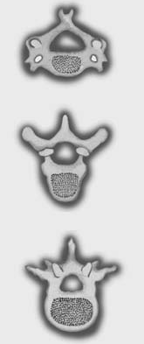
Кожний (крім першого шийного) хребець має тіло, дугу і відростки (мал.). Найдовший остистий відросток відходить від середини дуги хребця назад. Між тілом хребця і його дугою є отвір. Отвори всіх хребців утворюють канал хребта, у якому міститься спинний мозок.
остистий
відросток
верхня дуга
хребтовий отвір
тіло
шийний хребець
верхня дуга
хребтовий отвір
тіло
грудний хребець
верхня дуга
хребтовий отвір
тіло
поперековий хребець

Slide 8
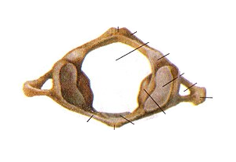
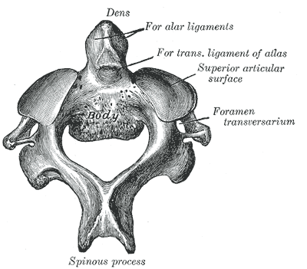
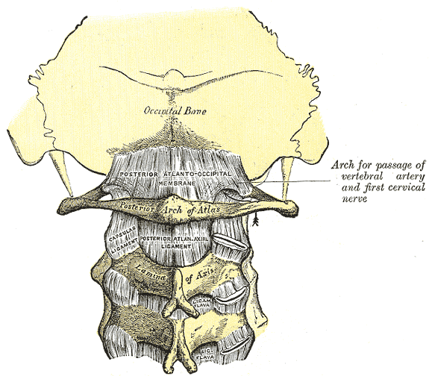
Перший шийний хребець, який називають атлантом, не має тіла і побудований з двох дуг.
Другий шийний хребець – епістрофей – має зубоподібний відросток, який входить в отвір між дугами першого хребця. Навколо зубоподібного відростка обертається голова. Це місце хребта дуже вразливе щодо пошкодження.
атлант
епістрофей

Slide 9
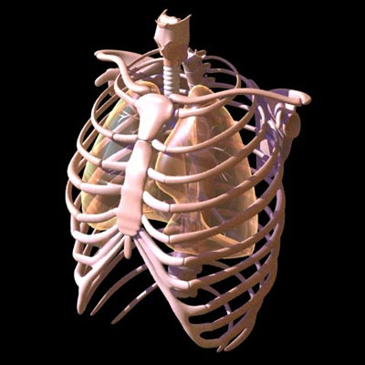
Грудна клітка утворена грудиною (грудинною кісткою), 12 парами ребер і грудними хребцями (мал. ). У зв’язку з вертикальним положенням людини її грудна клітка знизу розширена.
Ребра – це плоскі дугоподібні кістки, їхні задні кінці рухомо з’єднані з хребцями грудного відділу хребта. Сім пар ребер (з 1ї по 7му) з’єднуються хрящами з грудиною; наступні три пари (8ма–10та) ребер, приєднуючись
своїм хрящем до хряща попереднього ребра, утворюють реберну дугу; останнідві пари (11та і 12та) ребер не доходять до дуги і вільно закінчуються в товщі м’язів черевної стінки. Такі з’єднання кісток грудної клітки дають змогу
змінювати її об’єм під час дихання, що забезпечує вдих і видих.

Slide 10
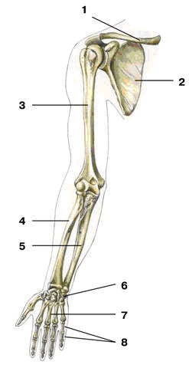
Скелет кінцівок складається зі скелета пояса і скелета вільних кінцівок.
Пояс верхніх кінцівок включає в себе парні кістки трикутних лопаток (2)і з’єднаних з ними ключиць(1). На зовнішньому куті лопатки є заглибина (ямка), в яку входить головка плечової кістки, утворюючи плечовий суглоб.
Скелет вільної верхньої кінцівки (руки) (мал. ) складається з трьох
відділів: плеча, передпліччя і кисті. Плече утворює, плечова кістка (3) що у верхній частині з’єднується з лопаткою, а в нижній – з кістками передпліччя, утворюючи ліктьовий суглоб. Передпліччя (4,5)складається з двох
кісток: ліктьової(5) і променевої(4). З передпліччям з’єднується кисть, утворена кістками зап’ястка(6), п’ястка(7) та фалангами пальців.(8) Нижній кінець променевої
кістки утворює променезап’ястковий суглоб з трьома кістками верхнього
ряду зап’ястка. Зап’ясток складається з двох рядів коротких дрібних кісток (їх
вісім), до складу п’ястка входять п’ять довгих кісток (мал.). Фаланги
утворюють скелет пальців. Перший, або великий, має дві фаланги, решта
пальців – по три. Великий палець протиставлений іншим, що дає змогу людині виконувати дрібні і точні рухи.

Slide 11
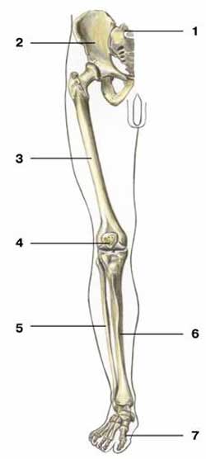
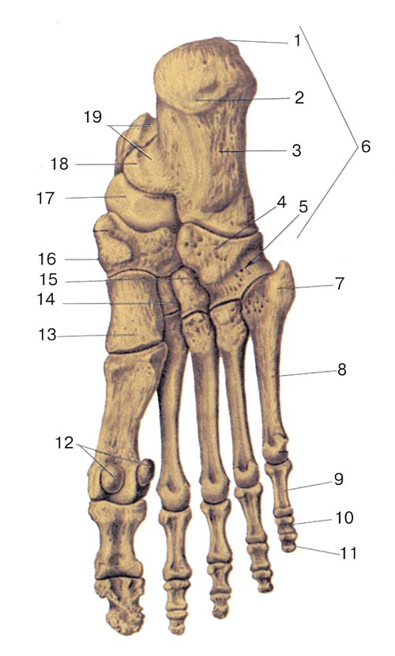
Пояс нижніх кінцівок утворюють парні тазові кістки(2) та крижова кістка(1)(мал. ). Спереду тазові кістки з’єднуються, утворюючи напівсуглоб, так зване лобкове зрощення, а ззаду (з крижовим відділом хребта) –малорухливий
суглоб. Завдяки прямоходінню таз у людини міцний і широкий. На кожній тазовій кістці є кульшова западина, до якої входить головка стегнової кістки, утворюючи кульшовий суглоб.
У скелеті вільної нижньої кінцівки (ноги) виділяють стегно(3), гомілку(5,6) і стопу(7). Стегно складається з масивної стегнової кістки, гомілка – великогомілкової(6) та малогомілкової кісток(5) (мал.). Стопа утворена сімома короткими кістками передплесна, серед яких найбільшими є п’яткова та таранна кістки, п’ятьма довгими кістками плесна і кістками пальців (їх така сама кількість, як і в руці). Стопа має склепінчасту будову, що полегшує поштовхи під час ходіння, бігу, стрибків. До складу нижньої вільної кінцівки входить і надколінок(4) – невелика трикутна кістка.

